Slide 1
Scratchを使ってプログラミングを楽しく学ぼう！ ⑤変数を学ぼう
スクラッチ
Scratchは MITメディア・ラボのライフロング・キンダーガーテン・グループによって開発されました。詳しくは http://scratch.mit.edu をご参照ください。

Slide 2
今回の内容
ネコを少しずつ動かしてみよう
変数について学ぼう
変数を使ってみよう
問題を解いてみよう

Slide 3
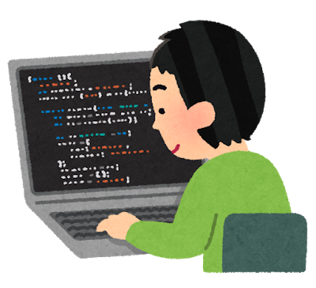
プログラミングしてみよう

Slide 4
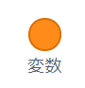
変数
スクラッチでプログラムを作るとき役に立つものがあるよ。それは変数っていうものなんだ。

Slide 5
変数ってなんだろう？
変数は好きな数や文字を1つだけ入れることができる箱だと思えばいいよ。
変数は1つだけ数や文字を入れることができるけど、新しいものを入れるとそれまでに入っていたものが消えちゃうよ。

Slide 6
変数は何に使われてるの？
皆さんゲームをやったことがあるよね？
例えば変数はゲームの制限時間やキャラクターのHP（体力）などに使われているよ。
それでは実際に変数を使ってみよう！

Slide 7
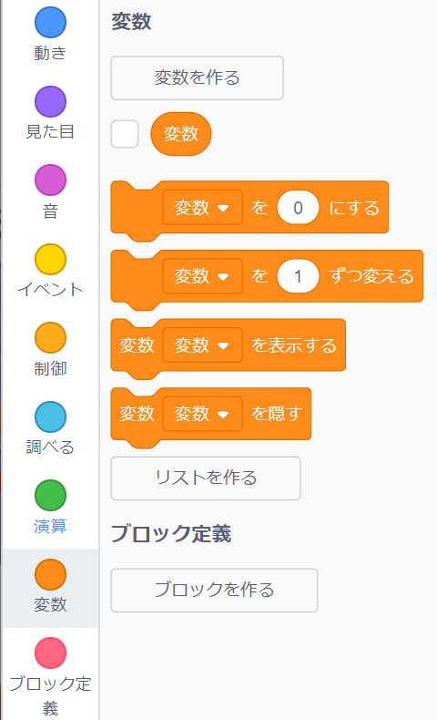
変数の使い方
「変数」をクリック
「変数を作る」をクリック
クリック

Slide 8
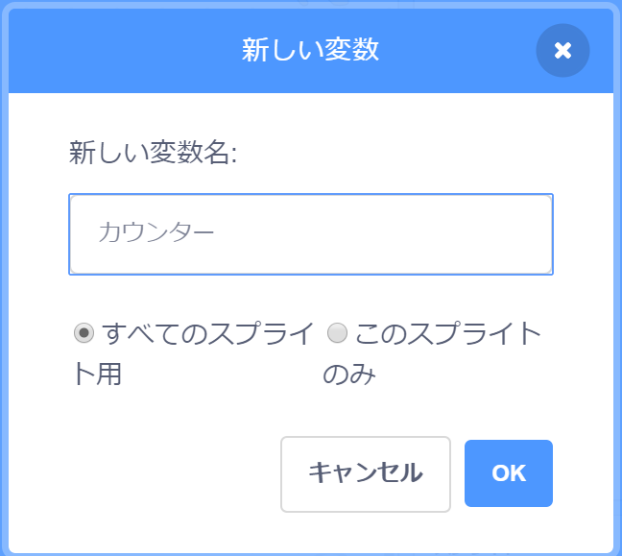
変数の使い方
変数名を決めて「OK」をクリック
今回は「カウンター」と入力する

Slide 9
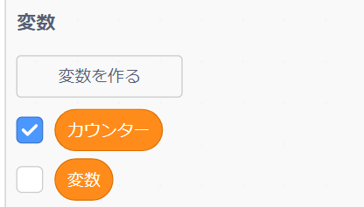
変数の使い方
OKをクリックしたら図の命令ブロックがあらわれます。
例を作って使い方をおぼえよう！

Slide 10
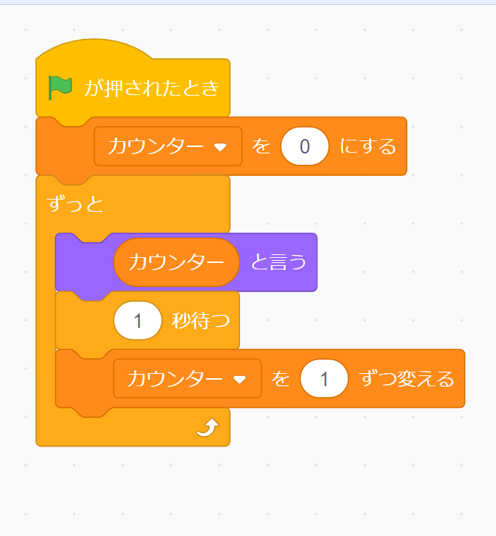
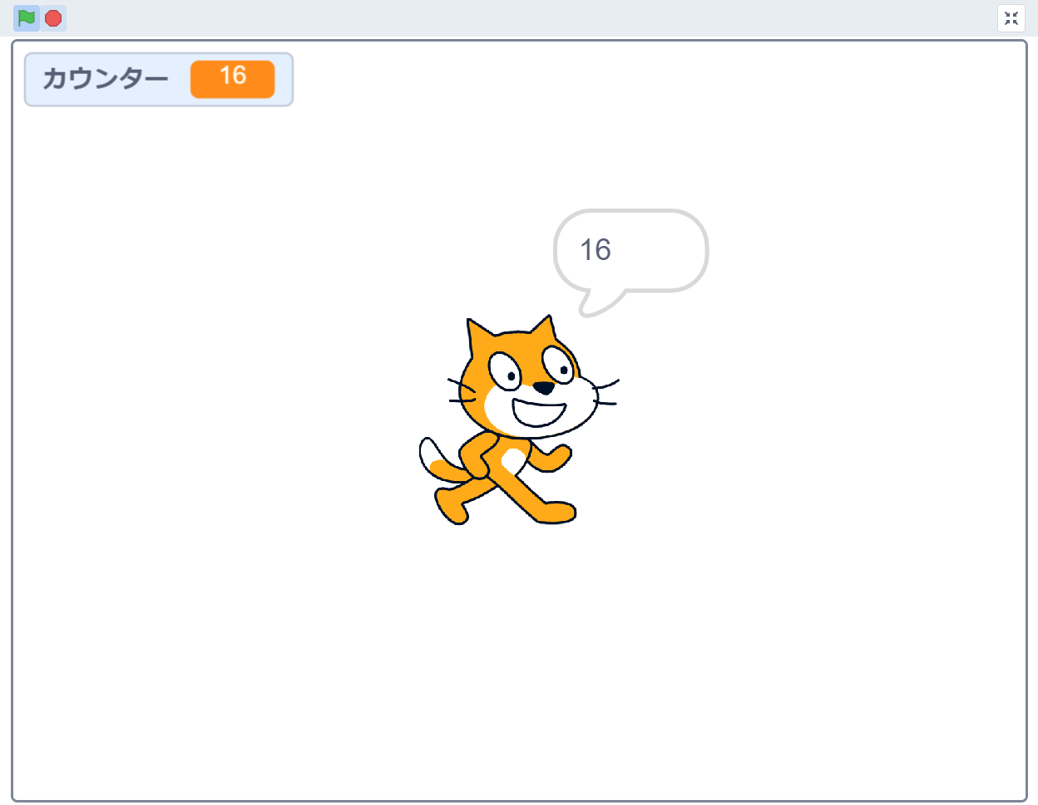
変数を使ってみよう
1秒おきに数が1ずつ増える
作成するスクリプト
実行結果

Slide 11
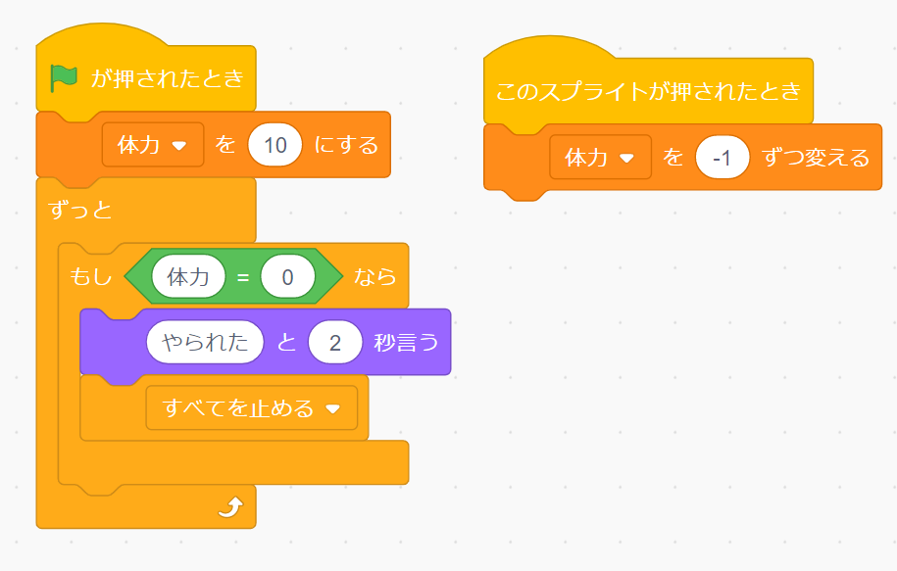
変数を使ってみよう
ネコを10回クリックしたら「やられた」と言うスクリプトを作ってみよう。
ここまで出来たら実行してみよう！

Slide 12
変数を使ってみよう
ネコが10秒間ステージを往復するスクリプトを作ってみよう
まずはネコがステージを往復するスクリプトを作ろう
次にステージのスクリプトエリアに切り替えて制限時間のスクリプトを作ろう

Slide 13
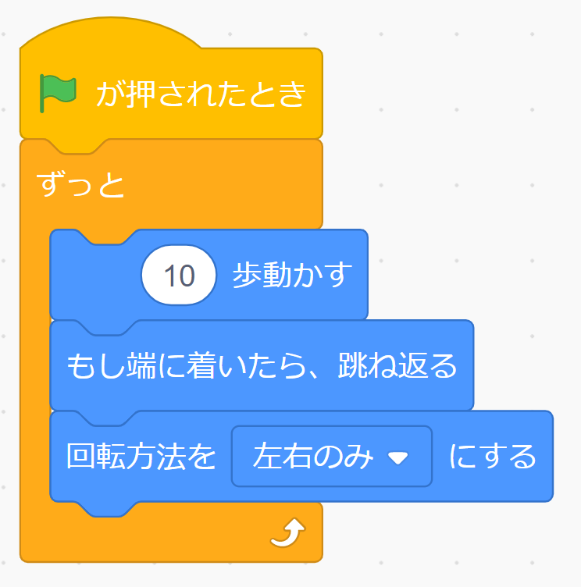
変数を使ってみよう
ネコがステージを往復するスクリプト

Slide 14
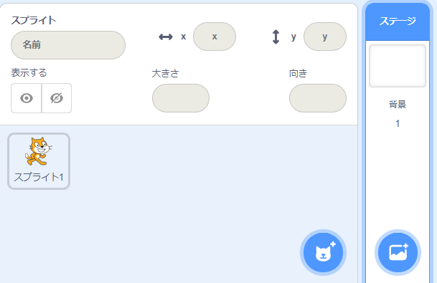
変数を使ってみよう
ステージのスクリプトエリアに切り替えよう
切り替えができたら次のページを見てみよう
クリックして切り替え

Slide 15
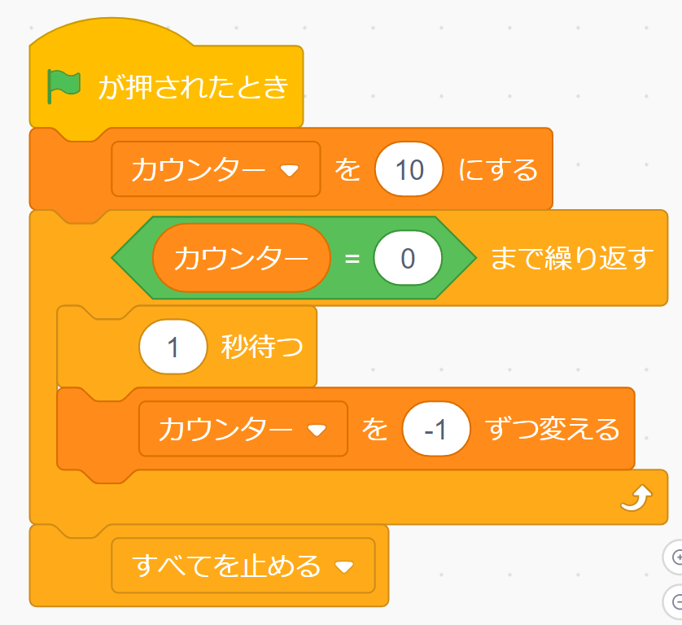

変数を使ってみよう
制限時間のスクリプト

Slide 16
変数を使ってみよう
なんでステージのスクリプトエリアに切り替えてからスクリプトを作ったの??
理由は制限時間はネコの動きに関係ないからだよ。
これからネコの動きに関係のないスクリプトはステージのスクリプトエリアに切り替えてから作るようにしよう。

Slide 17
Scratchのライセンス
Scratchは「クリエイティブコモンズ 表示‐継承ライセンスです。
https://creativecommons.org/licenses/by-sa/2.0/deed.ja

Slide 18
このスライドの作者
八戸工業大学工学部システム情報工学科
令和1年度小久保温研究室所属
佐藤雄也、山白康平

